Slide 1


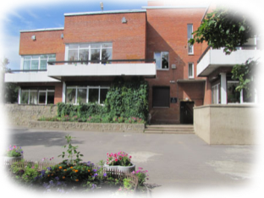
Государственное бюджетное образовательное учреждение детский сад № 4 комбинированного вида
Кронштадтского района Санкт-Петербурга
Городской конкурс
«Созвездие дошкольный Петербург»
Номинация:
«Технологии успеха в ДОО»
Фотоальбом :
«Калейдоскоп «Недели нескучного здоровья»
в нескучном детском саду»
Творческая разработка
педагогического коллектива
ГБДОУ детский сад №4 Кронштадтского района Санкт-Петербурга
Санкт-Петербург
2016 год

Slide 2

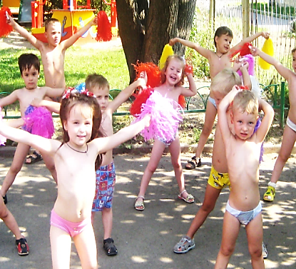
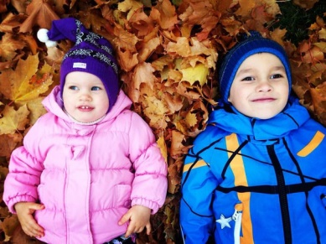
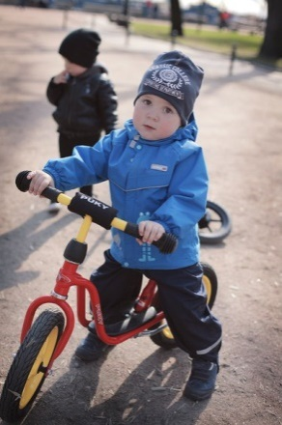
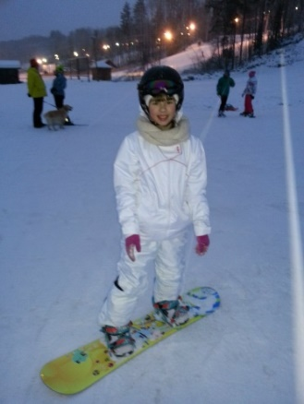
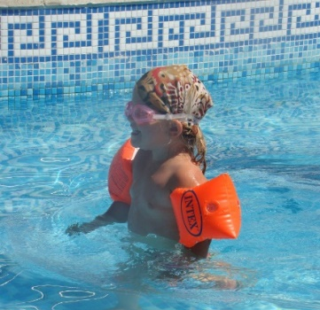
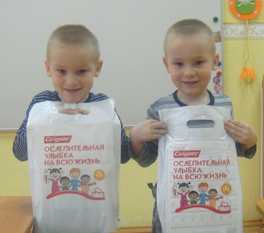
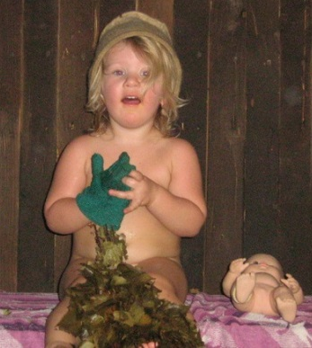
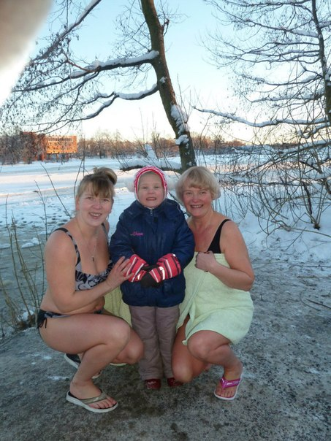
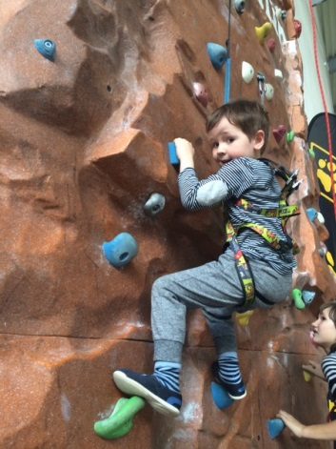
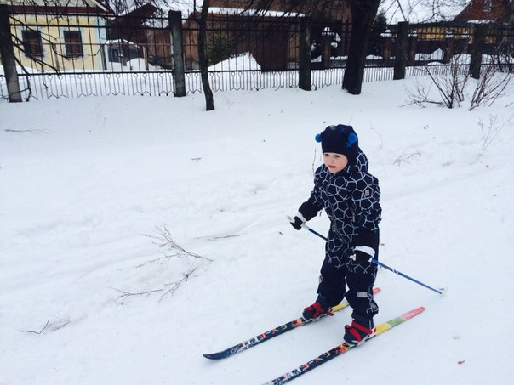
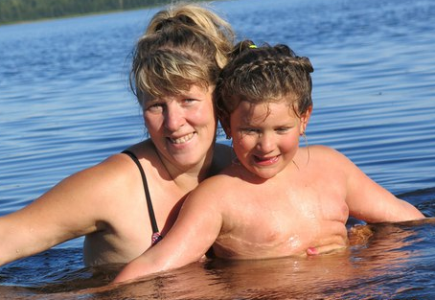
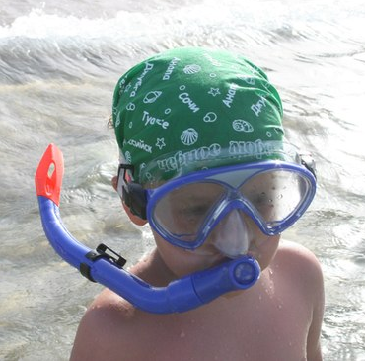
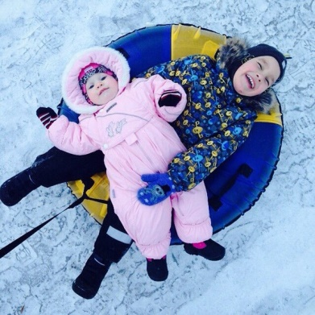
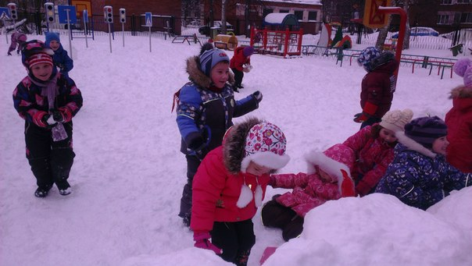
Мы
за здоровый образ жизни!!!
А ВЫ?

Slide 3
Несовпадение желаний и реальности
    Между желанием взрослых воспитать здорового ребенка;
Педагоги включают в образовательную деятельность здоровьеформирующие и здоровьесберегающие технологии;
Наличие у детей желания проявлять двигательную активность;
Понимание взрослыми значимости физической активности;
Между низким уровнем здоровья детей, поступающих в ГБДОУ.
Отсутствие сформированной
культуры здоровья, собственного
примера;
В самостоятельной деятельности
дети не испытывают потребности
их использовать;
Ограничение взрослыми
двигательной активности детей
из-за недостатка времени или
отсутствия определенных условий;
Предпочтение интеллектуального
развития детей;
И требованиями ФГОС ДО
к выпускникам.
И

Slide 4
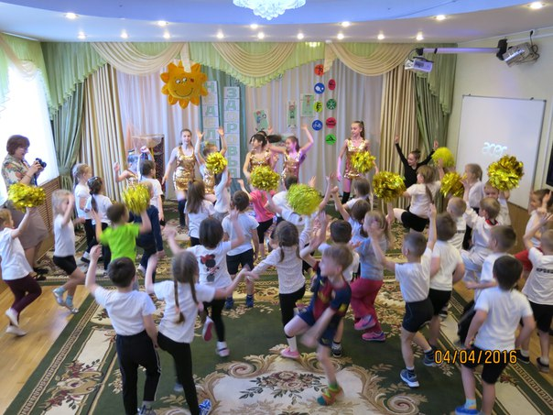
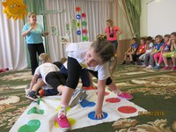
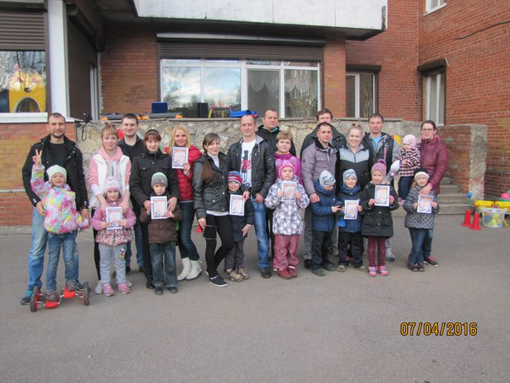
«Неделя нескучного здоровья»
«Единственная красота,
которую я знаю - это здоровье.»
Генрих Гейне
Пропагандируя лучший опыт здорового образа жизни дошкольников в семье и детском саду, педагогами был создан годовой проект в рамках вариативной части образовательной программы дошкольного образования Государственного бюджетного образовательного учреждения детский сад № 4 комбинированного вида Кронштадтского района Санкт-Петербурга на 2015-2016 учебный год «Движение + Движение = Здоровье».
В начале апреля проходит его итоговый этап - тематическая «Неделя нескучного здоровья».
Коллектив детского сада прикладывает максимум усилий для того, чтобы эта неделя принесла много новых ярких впечатлений, знаний, умений и детям, и взрослым.
В рамках проекта проводятся различные мероприятия: спортивные соревнования, праздники, досуги, игровые тренинги, акции, флэш-мобы, в которые включаются все участники образовательного процесса (семья, дети, педагоги, социальные партнеры).

Slide 5
«Я не боюсь еще и еще раз повторять:
забота о здоровье ребенка -
это важнейший труд воспитателя…».
В.А. Сухомлинский
Актуальность и новизна
Значимость представленной разработки для решения актуальных задач психического и физического развития детей в соответствии с целями и задачами ФГОС ДО.
Возможность внедрения разработки в систему дошкольного образования
Санкт-Петербурга.
Использование творческой разработки приводит к достижению результатов, актуальных для всех дошкольных образовательных организаций, так как решает важнейшую социокультурную задачу – приобщение к ведению здорового образа жизни детей и взрослых.
Включенность всех участников образовательного процесса: педагогов ГБДОУ, воспитанников, их семей, социальных партнеров (ГБДОУ детский сад № 17 Кронштадтского района СПб, детское поликлиническое отделение №55 ГБЗУ «Городская поликлиника №74», спортивно-оздоровительный центр «Натали»).
Использование дифференцированного подхода к разным категориям воспитанников (в т.ч. к детям с ограниченными возможностями здоровья в условиях инклюзивного образования) с учетом их возможностей, общих и особых образовательных потребностей. Разработка вариативных заданий разного уровня сложности.
Создание информационно-коммуникационной среды. Опубликование на сайте ГБДОУ рекомендаций, консультаций по физическому и психическому развитию, приобщению к ЗОЖ.
Открытие раздела лекотеки «Физическое развитие». Предоставление возможности семьям воспитанников брать на дом игры и пособия.

Slide 6


«Неделя нескучного здоровья»
Цели:
Формирование положительной мотивации к здоровому образу жизни, сохранение и укрепление физического и психологического здоровья всех участников образовательных отношений.
Формирование единого здоровьеориентированного пространства.
Реализуемые задачи:
Повышение педагогической компетентности педагогов и семей воспитанников.
Содействие развитию физических и личностных качеств дошкольников.
Сплочение участников образовательных отношений.
Становление ценностей здорового образа жизни.
Получение практических навыков по формированию культуры здорового образа жизни.
Развитие общения и взаимодействия ребенка со взрослыми и сверстниками.

Slide 7
Статистика ГБДОУ
.
Группы компенсирующей направленности для детей с тяжелыми
нарушениями речи, для детей с умственной отсталостью умеренной
и тяжелой степени, для детей со сложной структурой дефекта

Slide 8
Использование в образовательной деятельности модели системы взаимодействия по формированию положительной мотивации к здоровому образу жизни
Взрослый - субъект
(педагог,
семья,
соц. партнёр)
Ребёнок-субъект.
Активная
позиция
гибкость
Активная
позиция
взрослых
Средство физической
культуры
Интерес ребенка
Мотивация
Потребность,
ценностные
ориентиры
Авторитет взрослого
Личный пример
Подражание
Методы и формы
педагогического воздействия
Применение
правил ЗОЖ
в социуме
Включенность
семьи в
образователь-
ный процесс
Формы организации детской
деятельности по ФГОС ДО
Технологии
обучения ЗОЖ
регламентация
Формирование
основ
культуры
здоровья
Виды
детской
деятельности
Прямые
Методы руководства
Опосредованные,
косвенное руководство
Результат – культура здоровья

Slide 9



Схема взаимодействия участников образовательного процесса
по реализации тематической «Недели нескучного здоровья»
Руководители проекта «Недели нескучного здоровья»
(планируют, направляют, организуют)
Педагоги,
младший
обслуживающий персонал
Воспитанники
групп , в. т. ч
дети с ОВЗ
*Воспитанники групп различной направленности
Единство
Специалисты ГБДОУ
Врач- педиатр, медицинская сестра
Сотрудничество
Взаимодействие
Семьи воспитанников
Социальные
партнеры
*Включенность детей от 1.5 до 7 лет ,в т. ч. с ОВЗ в рамках инклюзивного образования

Slide 10



Условия реализации цели по формированию
культуры здорового образа жизни
Наличие моделей поведения взрослых,
придерживающихся ЗОЖ
Единство взаимодействия всех субъектов образовательных отношений. Системно-деятельностный подход.
Учет индивидуальных психофизических особенностей каждого ребенка
Создание вокруг ребенка развивающей предметно-пространственной среды
Активная позиция ребенка
в освоении ЗОЖ.
Ситуация успеха.
Эмоционально комфортная атмосфера.
Формирование культуры ЗОЖ
Приобретение знаний, умений и навыков о ЗОЖ
Формирование мотивации: «Я хочу быть здоров»
Осознанное поведение: «Я делаю все, чтобы быть здоровым»

Slide 11
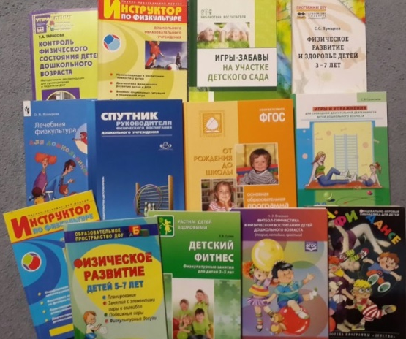


Предварительная работа
Создание условий для реализации проекта, подбор методической литературы, пособий, дидактических и подвижных игр, детской художественной литературы, видео материалов.
Подготовка и размещение информации для работников ГБДОУ, семей воспитанников, социальных партнеров (на информационных стендах, на сайте ГБДОУ http://dou4sun.ru). Пополнение персональных сайтов и страниц педагогов в информационно-коммуникационной сети «Интернет».
Формирование развивающей предметно-пространственной среды, подбор игр, спортивного инвентаря, пополнение «уголка здоровья», иллюстраций о ЗОЖ в соответствии с возрастными особенностями воспитанников группы и их интересов.
Разработка сценариев НОД с использованием ИКТ.
Разработка проектов с использованием современных образовательных технологий деятельностного типа, в т. ч. c использованием mimio (c заданиями разного уровня сложности, рассчитанных на применение в рамках инклюзивного образования).
Проведение творческих игр по тематике проекта.
Подбор музыкального сопровождения.
Подготовка к тренингам, мастер-классам, соревнованиям.

Slide 12
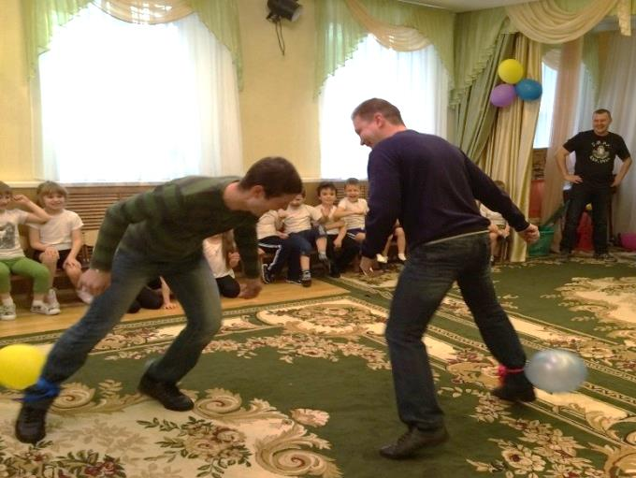
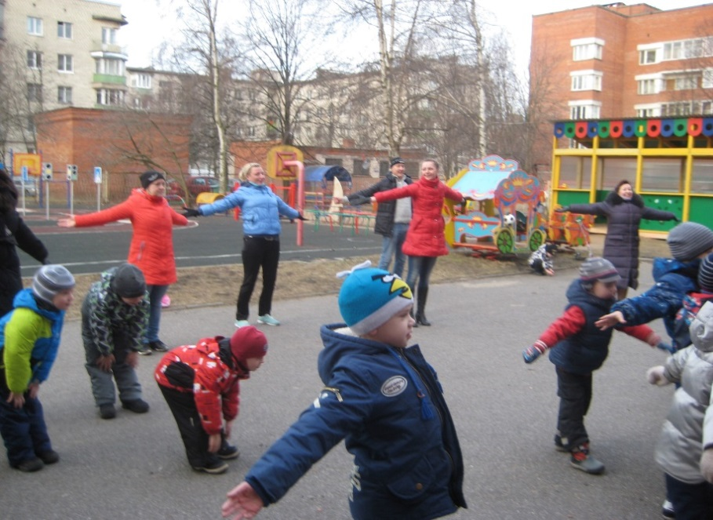
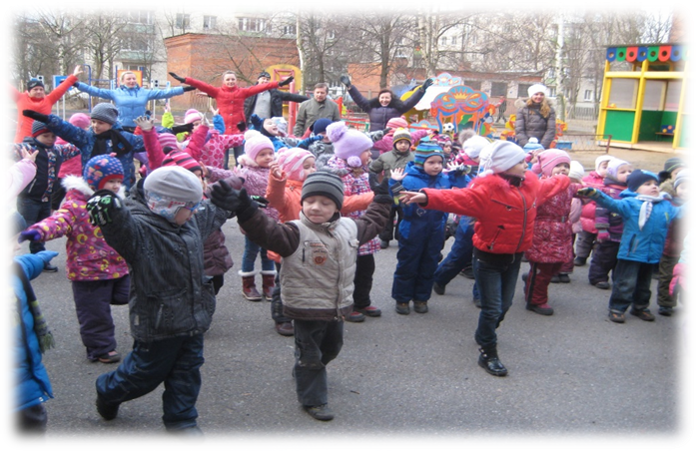
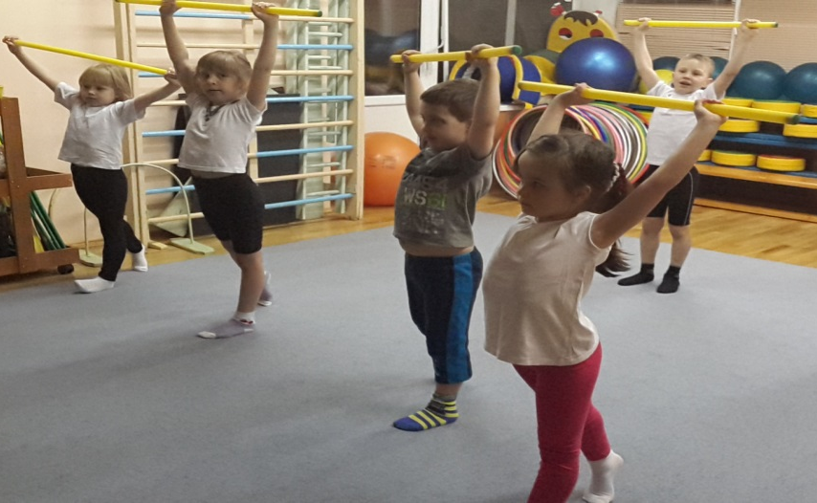
К этому событию мы готовились целый год!
И вот этот день настал…

Slide 13

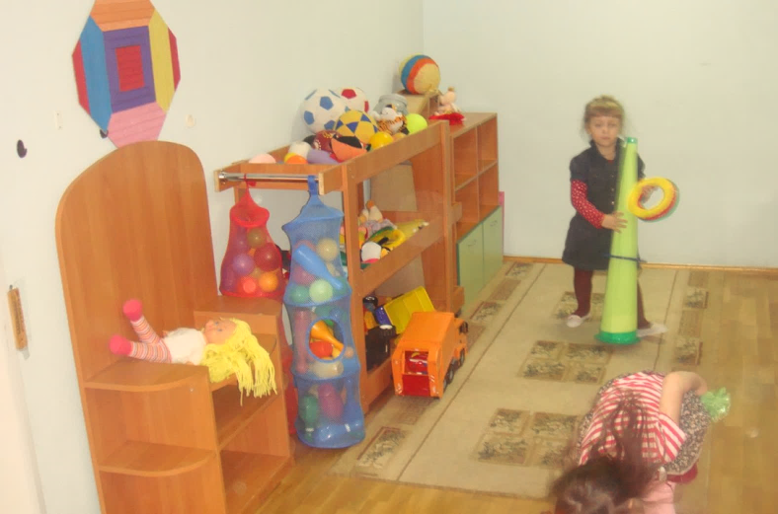
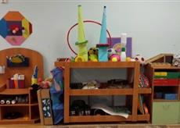
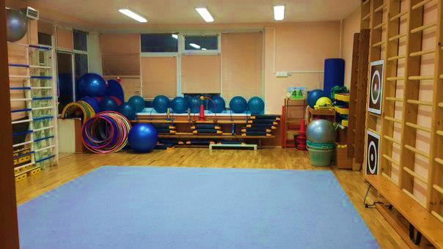
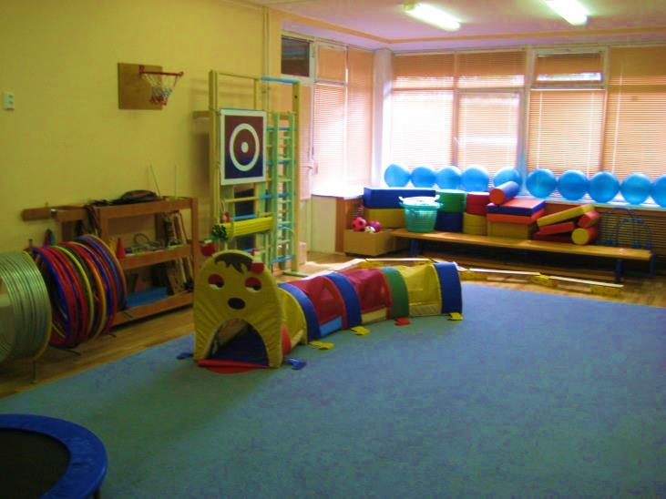
Развивающая предметно-пространственная среда

Slide 14
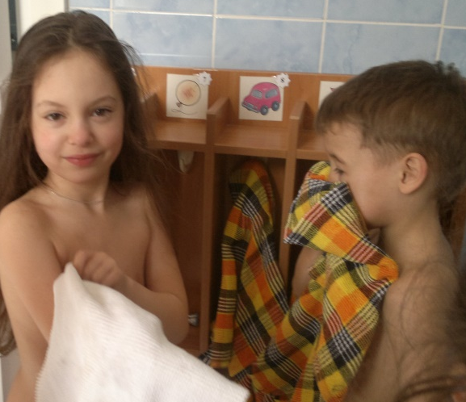
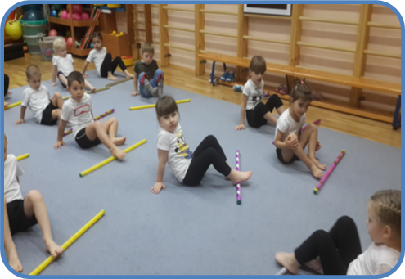
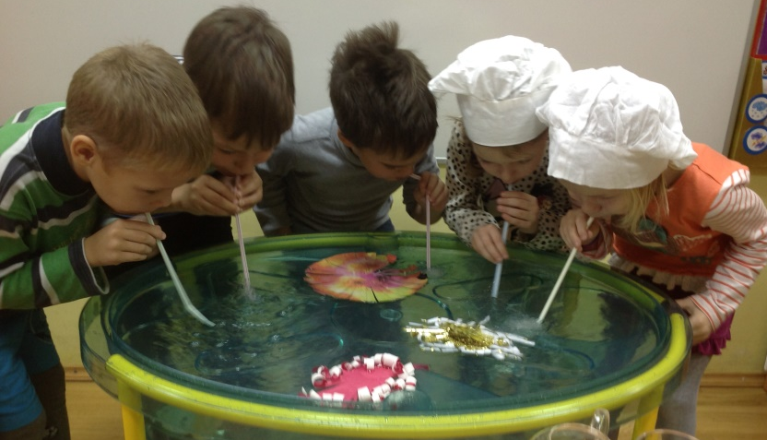
Образовательная деятельность с воспитанниками
Повседневная работа
по приобщению к здоровому образу жизни.
Физкультурно-оздоровительные мероприятия, осуществляемые в ходе режимных моментов
Непрерывная
образовательная
деятельность

Slide 15

План мероприятий «Недели нескучного здоровья»
Анонс мероприятий понедельника: «Я– за здоровое будущее»
Цель проводимых мероприятий в этот день: сплочение участников образовательных отношений, создание положительного эмоционального настроя на предстоящую деятельность. Формирование валеологических навыков.
Мероприятия понедельника | Место проведения, участники | Ответственные
Открытие «Недели нескучного здоровья». Объявление о конкурсе на лучшую эмблему «Мы за здоровый образ жизни» среди всех возрастных группы ГБДОУ. | Музыкальный зал Воспитанники всех возрастных групп, включая детей с ОВЗ | Инструктор по физической культуре, специалисты, воспитатели, музыкальный руководитель
Выступление агитбригады группы «Почемучки» («Дорога БезОпасности») | Музыкальный зал Воспитанники групп для детей 4-7 лет, включая детей с ОВЗ | Воспитатели, музыкальный руководитель
Совместная деятельность в ходе режимных моментов по формированию основ безопасности жизнедеятельности дошкольников. | Групповые помещения, игровые прогулочные площадки Воспитанники всех возрастных групп, включая детей с ОВЗ | Воспитатели групп
Мастер-класс воспитанников студии Gold Panter спортивно-оздоровительного центра «Натали» | Музыкальный зал Воспитанники групп для детей 4-7 лет, включая детей с ОВЗ | Инструктор по физической культуре, спортивно-оздоровительный центр «Натали»

Slide 16
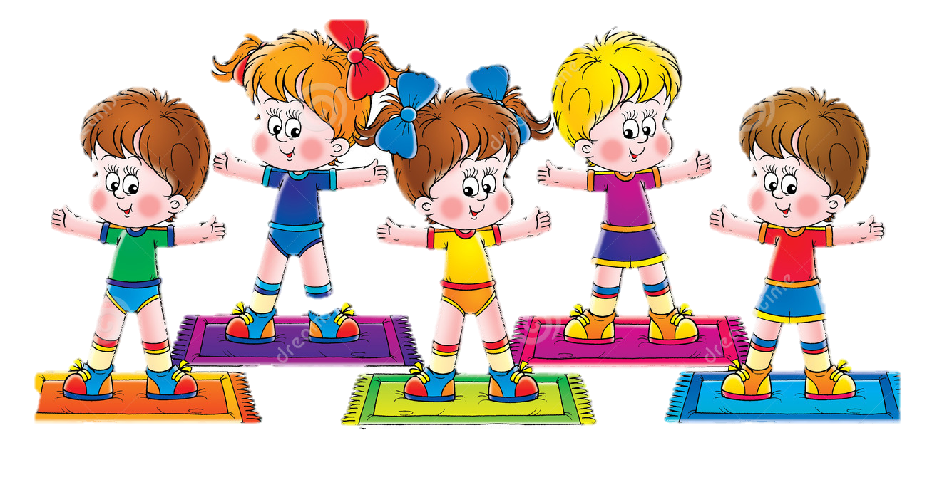
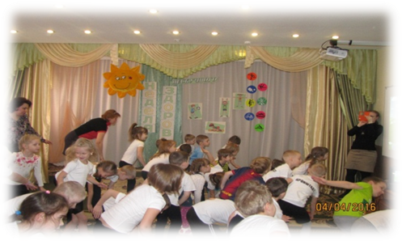
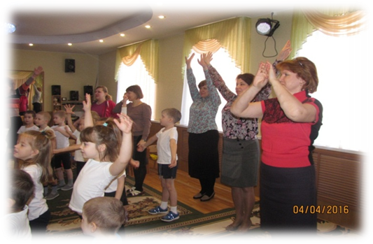
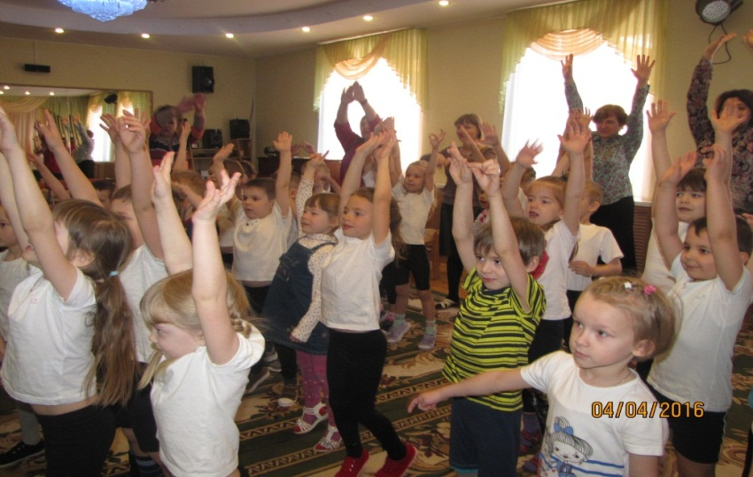
Открытие «Недели нескучного здоровья»
День здоровья встретим
Мы легкою пробежкой,
Праздник мы отметим
С восторгом неизбежным!
Пусть польза в этом будет,
Здоровье пусть прибудет!

Slide 17
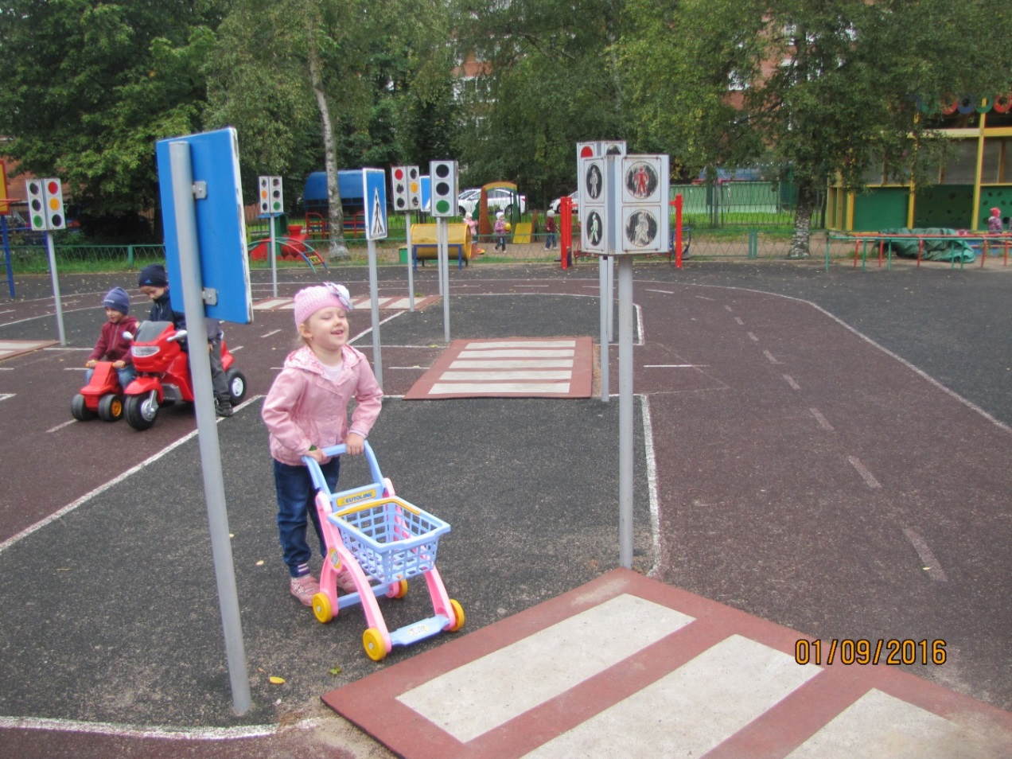
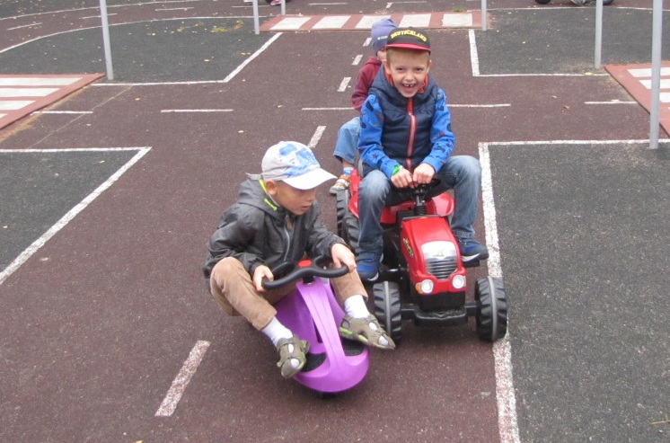
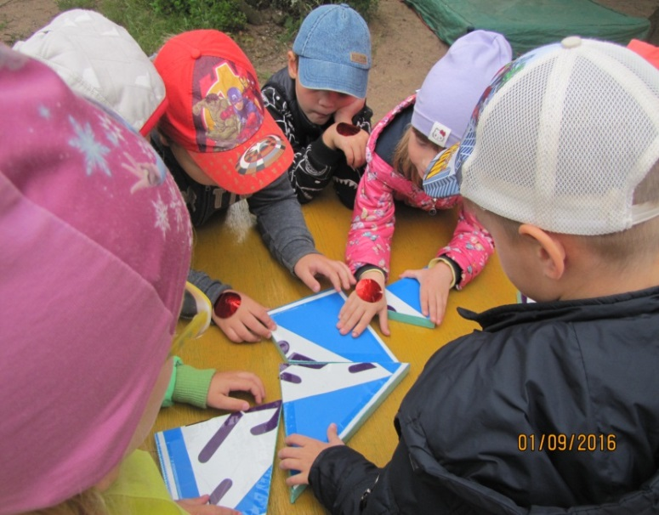
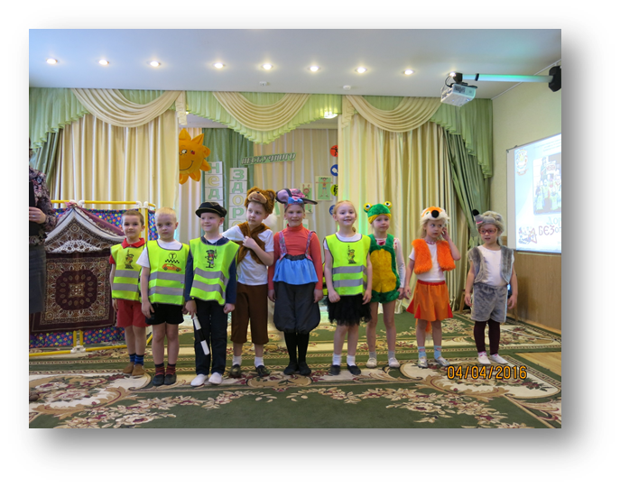
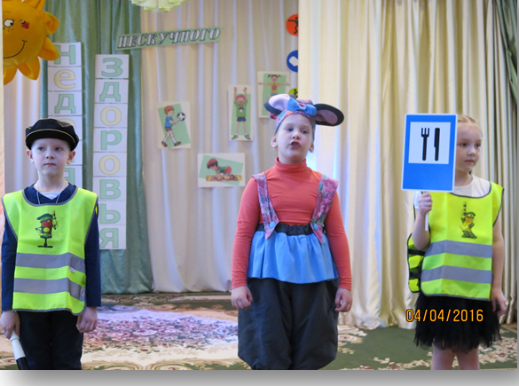
Совместная деятельность в ходе режимных моментов
по формированию основ безопасности
жизнедеятельности дошкольников.
Выступление агитбригады.

Slide 18

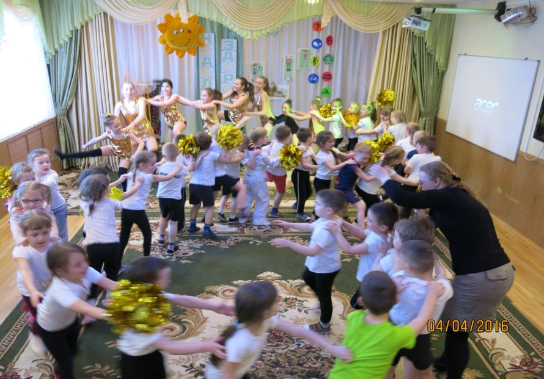
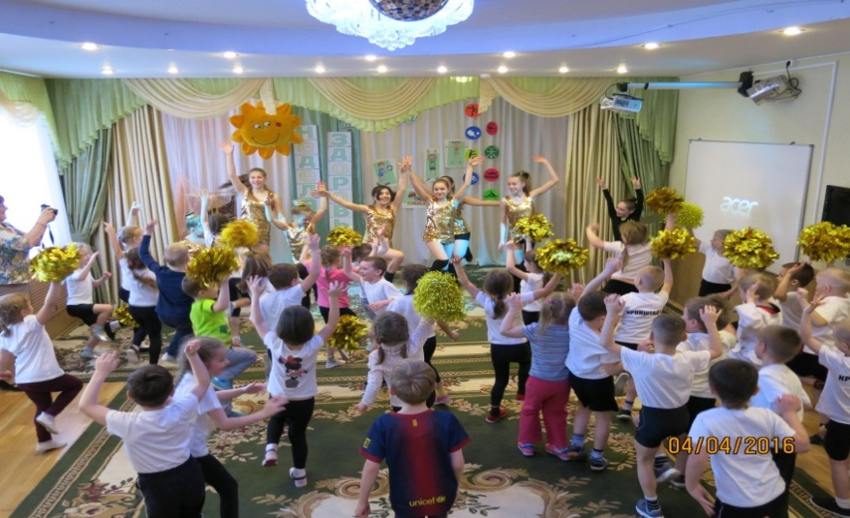
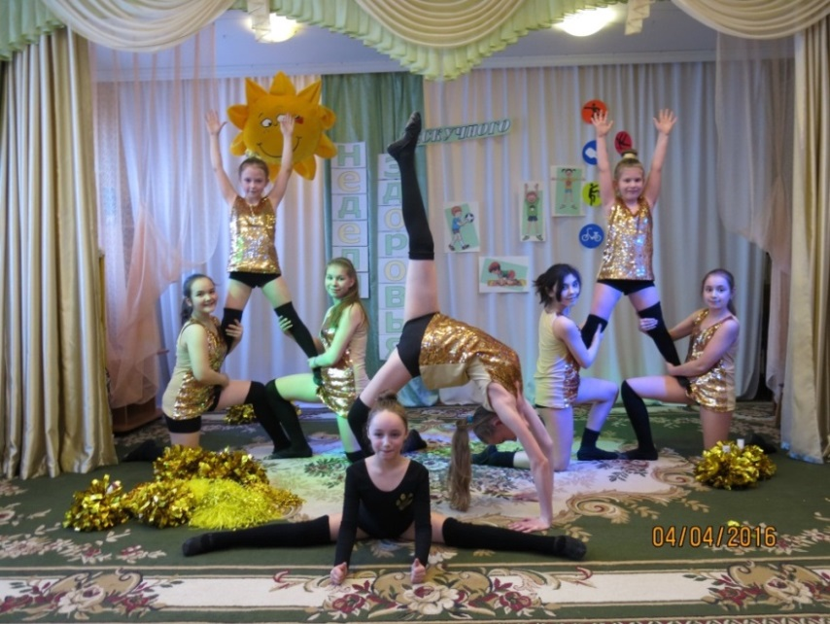
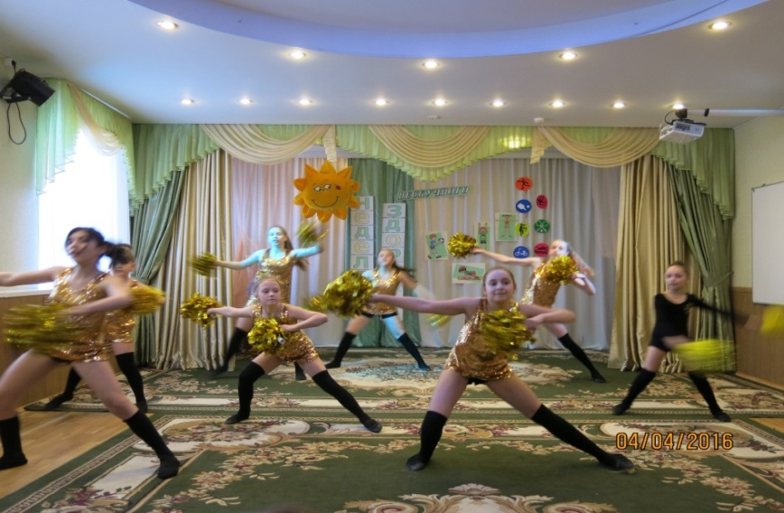
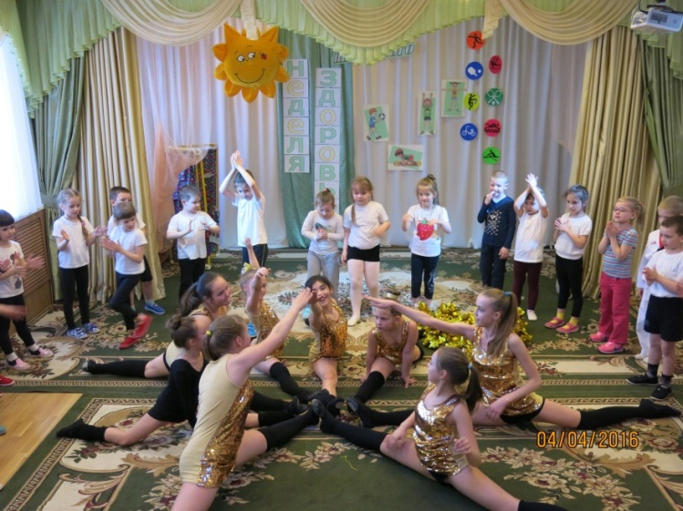
Мастер-класс воспитанников студии Gold Panter
спортивно-оздоровительного центра
«Натали» г. Кронштадта

Slide 19
Анонс мероприятий вторника:
«Спорт и интеллект – понятия совместимые»
Цель проводимых мероприятий в этот день: получение практических навыков по формированию культуры здорового образа жизни.
Мероприятия вторника | Место проведения, участники | Ответственные
Спортивный досуг «Приключение колобка» | Спортивный зал Воспитанники групп для детей 2- 4 лет, включая детей с ОВЗ | Воспитатели групп, старший воспитатель, инструктор по физической культуре
Музыкальный досуг «Сказка о зубной щетке» | Музыкальный зал Воспитанники групп для детей 2- 4 лет | Воспитатели групп, музыкальный руководитель
Проведение непрерывной образовательной деятельности с использованием интерактивного оборудования MIMIO в соответствии с комплексно-тематическим планированием по возрастам. | Групповые помещения, кабинеты специалистов Воспитанники всех возрастных групп, включая детей с ОВЗ | Воспитатели групп, специалисты.
Дидактические и сюжетно ролевые игры валеологического содержания в рамках совместной деятельности | Групповые помещения Воспитанники всех возрастных групп, включая детей с ОВЗ | Воспитатели групп, учитель-дефектолог
Встреча стоматолога детского поликлинического отделения №55 ГБЗУ «Городская поликлиника №74» с детьми «А у нас сегодня гость» | Групповое помещение Воспитанники групп для детей 4-7 лет | Воспитатели группы, детский стоматолог.

Slide 20
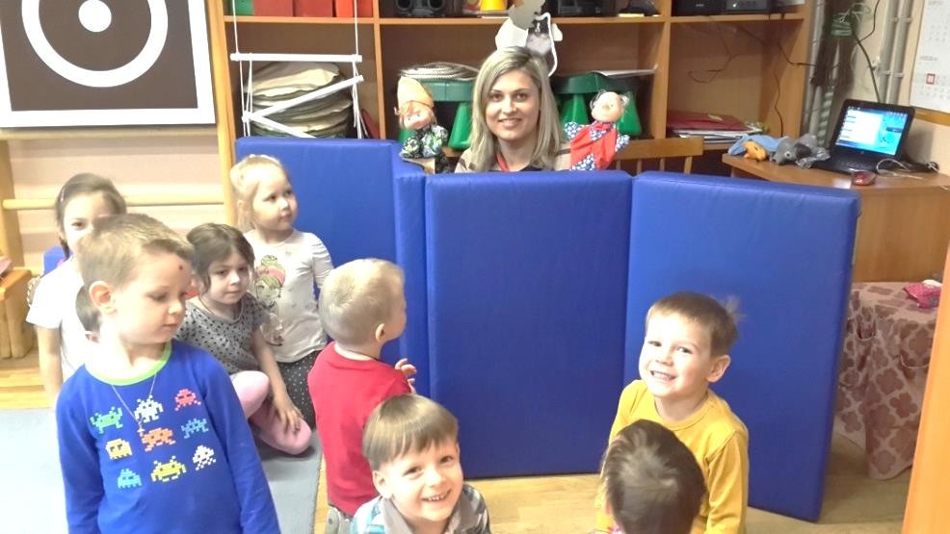

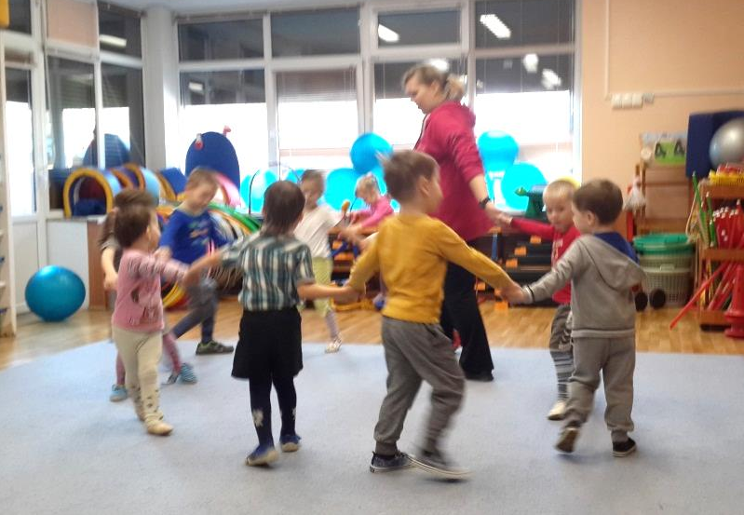
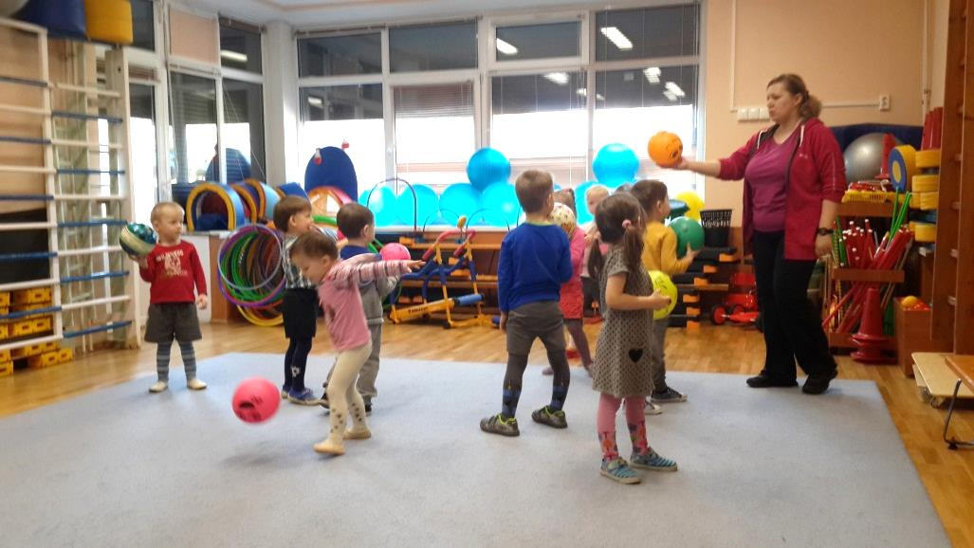
«Приключения Колобка»
Приключение начинаем!
Дружно, весело играем.
По дорожке в лес пойдем,
Колобка мы там найдем!

Slide 21
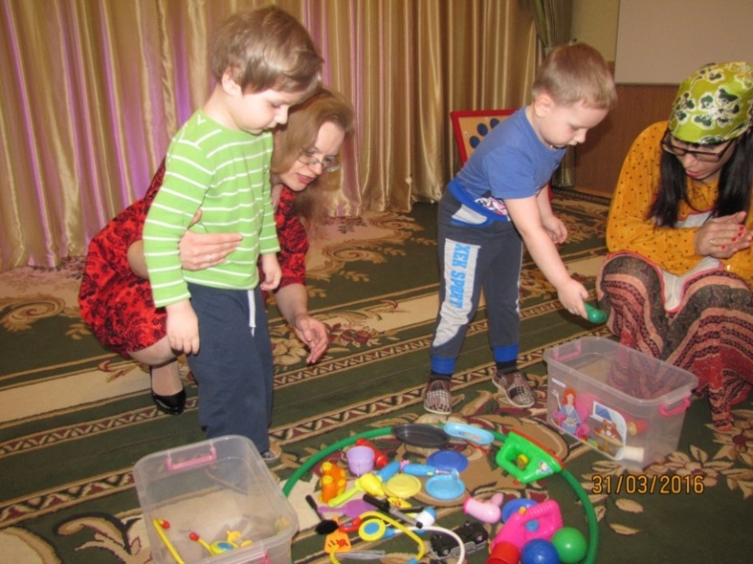
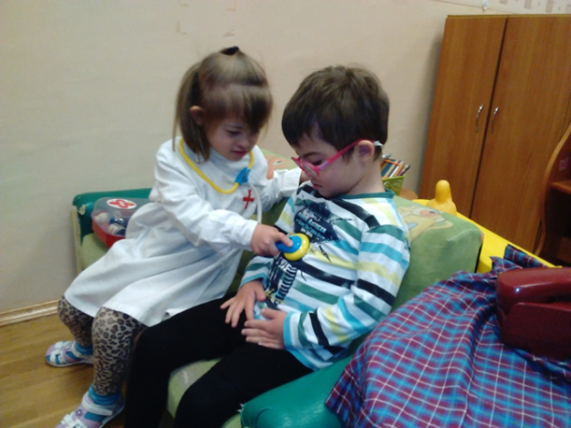
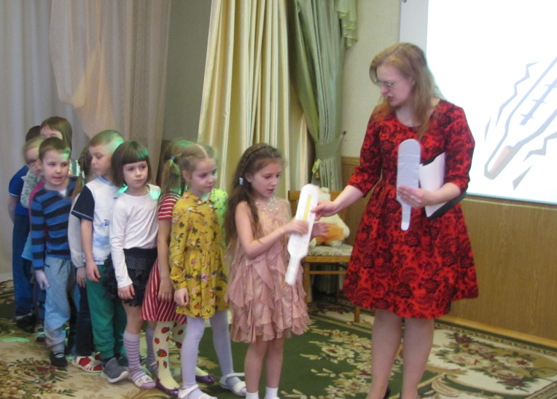

Дидактические и сюжетно - ролевые игры валеологического содержания в рамках совместной деятельности в условиях инклюзивного образования
Чтоб здоровье раздобыть,
Не надо далеко ходить.
Нужно нам самим стараться,
И всё будет получаться!

Slide 22




Проведение непрерывной образовательной деятельности с использованием интерактивного оборудования MIMIO.

Slide 23





Встреча стоматолога детского поликлинического отделения №55 ГБЗУ «Городская поликлиника №74» с детьми «А у нас сегодня гость»

Slide 24
Анонс мероприятий среды: «В здоровом теле – здоровый дух!».
Цель проводимых мероприятий в этот день: сплочение участников образовательных отношений, привлечение к занятиям физической культурой, обеспечение эмоционального комфорта.
Мероприятия среды | Место проведения, участники | Ответственные
«Веселые старты» между командами ГБДОУ детский сад №4 и ГБДОУ детский сад № 17 | Музыкальный зал Воспитанники групп для детей 5-7 лет | Инструктор по физической культуре
«Веселые старты» между командами сотрудников ГБДОУ детский сад № 4 | Игровая прогулочная площадка Работники ГБДОУ | Инструктор по физической культуре
Мастер- класс «Фитнес с мамой» | Физкультурный зал Воспитанники всех возрастных групп | Инструктор по физической культуре

Slide 25






«Веселые старты»
между командами воспитанников
ГБДОУ детский сад №4 и ГБДОУ детский сад № 17

Slide 26






«Веселые старты» между командами сотрудников ГБДОУ детский сад № 4

Slide 27






«Фитнес вместе с мамами»

Slide 28
Анонс мероприятий четверга:
«День психологического здоровья»
Цель проводимых мероприятий в этот день – сохранение и укрепление психологического здоровья всех участников образовательных отношений, повышение педагогической компетенции.
Мероприятия четверга | Место проведения, участники | Ответственные
Игровые сеансы «Я хочу с тобой дружить» | Групповые помещения Воспитанники всех возрастных групп, включая детей с ОВЗ | Педагог-психолог, воспитатели групп
Акция «Подари ладошку» | Кабинет педагога-психолога Воспитанники групп для детей 2- 4 лет, включая детей с ОВЗ | Педагог-психолог
Тренинг с педагогами «Профилактика профессионального выгорания» | Музыкальный зал, сенсорная комната Педагогические работники | Педагог-психолог
Тренинг для семей «Секреты психологического здоровья» | Музыкальный зал Семьи воспитанников | Педагог-психолог

Slide 29






«День психологического здоровья».
Рядом взрослые и дети,
Всем им вместе хорошо!
Даже ярче солнце светит,
Детям весело, легко.
Знает каждый педагог -
Надо другу помогать,
Ведь здоровье наших деток
Должно быть всегда на «5»!

Slide 30






Тренинги для педагогов и семей воспитанников

Slide 31
Анонс мероприятий пятницы:
«Мой выбор – здоровый образ жизни!»
Цель проводимых мероприятий в этот день – пропаганда здорового образа жизни, приобщение семьи к физкультуре и спорту.
Мероприятия пятницы | Место проведения, участники | Ответственные
«Моя спортивная семья» спортивные соревнования с семьями воспитанников | Игровая прогулочная площадка Воспитанники групп для детей 5-7 лет | Инструктор по физической культуре
Чествование семей, проявивших наибольшую активность в проводимых мероприятиях в течение года | Музыкальный зал Воспитанники и их семьи, педагогический коллектив ГБДОУ | Заведующий ГБДОУ, старший воспитатель
Подведение итога конкурса на лучшую эмблему «Мы за здоровый образ жизни» | Музыкальный зал Воспитанники и педагогический коллектив ГБДОУ | Старший воспитатель
Торжественное закрытие «Недели нескучного здоровья». | Игровая прогулочная площадка Воспитанники всех возрастных групп, включая детей с ОВЗ | Инструктор по физической культуре

Slide 32





«Моя спортивная семья»
спортивные соревнования с участием
семей воспитанников

Slide 33




Награждение победителей конкурса эмблем «Мы за здоровый образ жизни».

Slide 34






Закрытие
«Недели нескучного здоровья»

Slide 35









Популяризация опыта семьи Трушниковых, дипломантов
III ежегодного конкурса «Петербургская семья»,
на тему: «Развитие и укреплению семейных традиций
по физической культуре и спорту»

Slide 36
Образовательная и общественная значимость
Главный итог тематической «Недели нескучного здоровья» - отличное настроение, хорошее самочувствие, заряд бодрости и желание вести здоровый образ жизни!
Для воспитанников
Повышение гигиенической культуры, улучшение соматических показателей здоровья, показателей физической подготовленности, повышение мотивации к потребности в здоровом образе жизни и возможности его обеспечения. Повышение уровня двигательной активности, качественных показателей физического развития (скорость, сила, ловкость, выносливость), повышение уровня развития нравственных, эмоционально-волевых качеств.
Для семей
Проявление активной родительской позиции, повышение компетентности родителей в вопросах физического и психического развития и здоровья, увеличение доли семей, готовых включаться в образовательную деятельность ГБДОУ.
Для работников ГБДОУ
Приобретение опыта применения инновационных способов профессионально-педагогической деятельности, самореализация, моральное удовлетворение. Оптимизация в ГБДОУ современной образовательной среды, направленной на стимулирование и активизацию физического и психического развития ребенка.
Создание целостной системы по физическому воспитанию и обеспечению эмоционального благополучия.

Slide 37




ИТОГ - «Здоровые дети – счастливые родители»
Пусть все это только игра,
Но ею сказать мы хотели:
Великое чудо - семья!
Храните ее, берегите ее!
Нет в жизни важнее цели!!!

